Slide 1



MAGIS Workshop
“Che cos’è la finanza comportamentale?”
Certosa di Pontignano , Siena
2-4 maggio 2014
MENTE, DECISIONI E FINANZA
Prof. Alessandro Innocenti
Università di Siena

Slide 2
Finanza comportamentale
Pars destruens
Bias Cognitivi Bolle speculative
Decisioni individuali Mercati
Pars construens
Teorie processi duali Overconfidence
Elaborazione dell’informazione Cascate informative

Slide 3
Pars Destruens – Le Euristiche
Disponibilità (Availability)
Gli investitori stimano la probabilità di eventi futuri sulla base di eventi simili accaduti nel passato
Rappresentatività (Representiveness)
Gli investitori fanno congetture e prendono decisioni sulla base di analogie e stereotipi
Ancoraggio (Anchoring)
Gli investitori costruiscono le proprie stime sulla base di punti di riferimento iniziali
Eccesso di fiducia (Overconfidence)
Gli investitori sovrastimano l’informazione privata

Slide 4
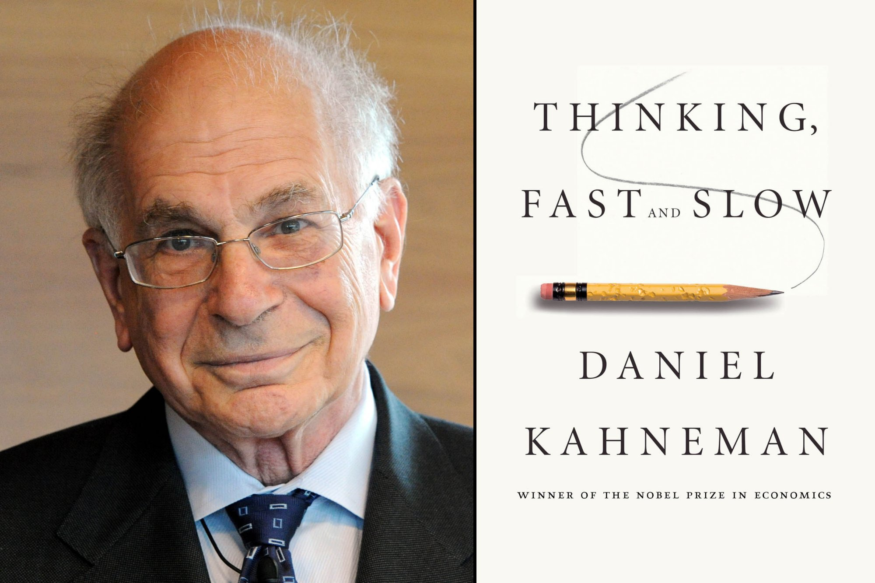

Slide 5
Teoria dei processi duali
Processi di raccolta ed elaborazione dell’informazione come processi cognitivi duali
(Schneider and Shiffrin 1977, Cohen 1993, Birnboim 2003)
Selective Attention: "control of information processing so that a sensory input is perceived or remembered better in one situation than another according to the desires of the subject"
(Schneider and Shriffin 1977)

Slide 6
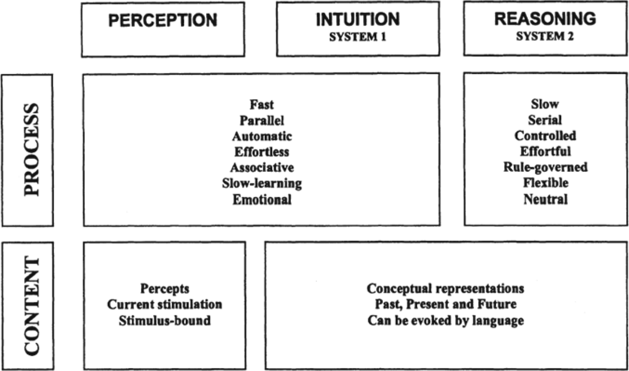

Slide 7
Controlled vs. Automatic
SELECTIVE ATTENTION
Controlled Search Automatic Detection
Controlled Search - processo in serie che usa la memoria esplicita di breve periodo, è flessibile, controllabile, modulabile e sequenziale
Automatic Detection - processo in parallelo, rigido, largamente inconsapevole e difficile da modificare una volta avviato

Slide 8
Sistema 1 vs. Sistema 2
L’apparato percettivo e l’attività intuitiva del Sistema 1 generano impressioni non volontarie degli attributi degli oggetti e degli eventi
In contrasto con il Sistema 1, il Sistema 2 include tutti i processi di intelligenza analitica e crea dei giudizi che sono sempre espliciti e intenzionali

Slide 9
SYSTEMS 1 and 2 activities
System 1 | System 2
Detect that one object is more distant than another | Focus attention on the clowns in the circus
Complete the phrase “bread and…” | Focus on the voice of a particular person in crowded and noisy rooms
Make a “disgust face” when shown a horrible picture | Maintain a faster walking speed than is natural for you
Detect hostility in a voice | Monitor the appropriateness of your behavior in a social situation
Answer to 2+2=? | Tell someone your phone number
Drive a car on an empty road | Park in a narrow space
Find a strong move in chess (if you are a chess master) | Compare two washing machines for overall value
Understand simple sentences | Check the validity of a complete logical argument

Slide 10
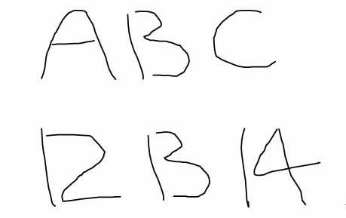
EFFETTO DEL CONTESTO

Slide 11
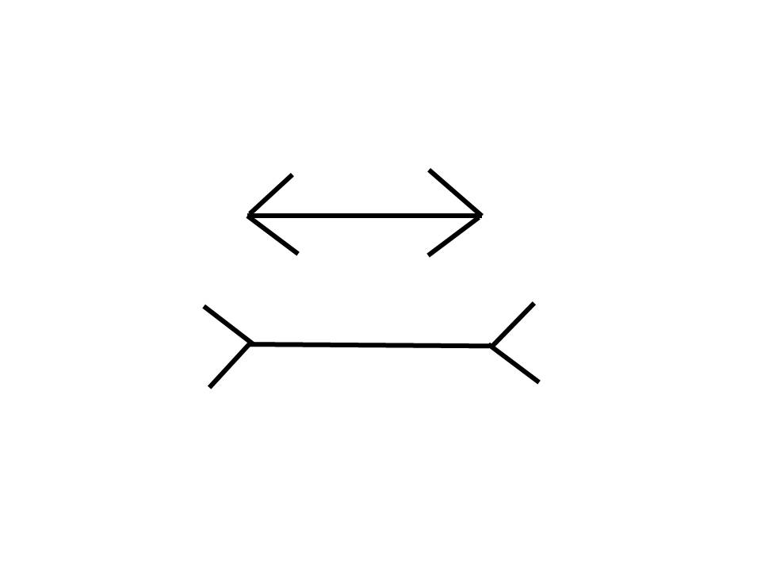
ILLUSIONS

Slide 12
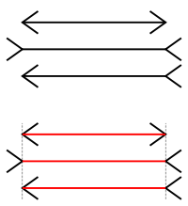
MÜller-lyer ILLUSIONS

Slide 13
ILLUSIONI OTTICHE E COGNITIVE
Sistema 1 vede che la linea in basso è più lunga della linea in alto
Sistema 2 comprende dalla misurazione della seconda linea che le linee hanno la stessa lunghezza
Ma guardando di nuovo la prima immagine la linea in basso appare ddi nuovo più lunga
Non esiste un modo per impedire al Sistema 1 di generare un’impressione errata perché esso opera automaticamente e non può essere disattivato a comando
Distorsioni (bias) come queste non posso essere evitate perché il Sistema 2 è troppo lento e inefficiente per sostituire il Sistema 1 nel prendere le decisioni di routine

Slide 14

Attenzione e sforzo
Add-3 task

Slide 15

ADD-3 EXERCISE

Slide 16
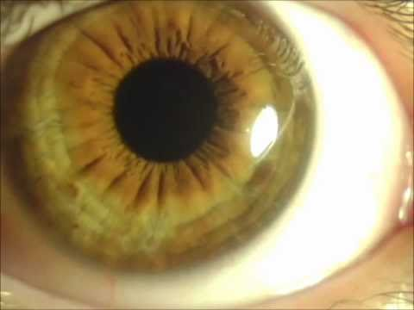
Dimensione della pupilla
La dimensione della pupilla è una registrazione fedele dello sforzo esercitato per svolgere un compito mentale
Maggiore è lo sforzo maggiore è la dilatazione della pupilla ma con un andamente a V invertita
Add-1 causa una dilatazione più grande del compito di memorizzare una sequenza di 7 numeri
Svolgendo Add-3 la pupilla si dilata del 50% nei primi 5 secondi rispetto alla sua dimesione originale e il cuore aumenta il proprio battito di circa 7 battiti al minuto. Dopo i 5 secondi iniziali le pupille non si dilatano più e iniziano a contrarsi

Slide 17
IL SISTEMA 1 E’ VELOCE
La dilatazione delle pupille è un indice del tasso a cui l’energia mentale viene impiegata
Il Sistema 2 ha una capacità limitata che viene allocata secondo dopo secondo ai vari compiti da svolgere
Non è quindi possibile allocare attenzione a ciò su cui non ci si concentra (il gorilla invisibile)
Ma rispondere velocemente agli stimoli estereni (minacce o opportunità) aumenta le capacità di sopravvivenza
Sistema 1 quindi prende il sopravvento in tutte le condizioni in cui c’è bisogno di risposte veloci o semplici o in cui non si sa come rispondere

Slide 18
AUTO-CONTROLLO
Sistema 1 ha maggiore influenza quando il Sistema 2 è occupato
Le persone che sono occupate in compiti mentali fanno scelte più egoiste, usano linguaggio approssimativo e rude e elaborano giudizi superficiali nelle situazioni sociali
Add-3 allenta il controllo del Sistema 2 sul comportamento come bere un bicchiere di vino o trascorrere una notte insonne
L’autocontrollo richiede attenzione e sforzo ed è un compito del Sistema 2 che sorveglia e controlla le impressioni e i giudizi elaborati dal Sistema 1

Slide 19
COME NASCONO LE DISTORSIONI
Sistema 1 analizza solo relazioni semplici (per es. “tutti gli italiani sono uguali”) e integra le informazioni aggiuntive una per volta senza essere in grado né di analizzare problemi diversi allo stesso tempo nè di risolvere le contraddizioni.
Sistema 2 segue regole di ragionamento, analizza i problemi comparandoli tra loro e adotta decisioni riflettute cercando di correggere le risposte abituali o automatiche
Ma le persone sono overconfident e tendono a riporre troppa fiducia nelle loro intuizioni principalmente perché trovano gli sforzi mentali accentuati e prolungati non piacevoli e cercano perciò di evitarli il più possibile

Slide 20
Excerpts from
Thinking, fast and slow
“it is natural for System 1 to generate overconfidence judgments, because confidence is determined by the coherence of the best story you can tell from the evidence at hand.” (p. 194)
“The most coherent stories are not necessarily the most probable, but they are plausible, and the notions of coherence, plausibility, and probability are easily confused by the unwary.” (p. 159)
“System 2 is not impressively alert. (…) Its laziness is an important fact of life, and the observation that representativeness can block the application of an obvious logical rule is also of some interest.” (p. 164)

Slide 21
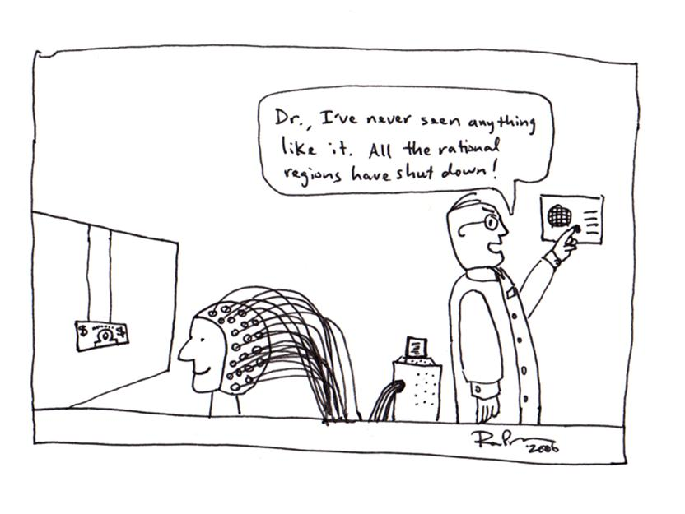
LA RIVOLUZIONE COGNITIVA

Slide 22
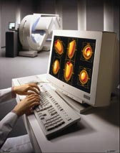
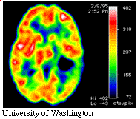
PET

Slide 23
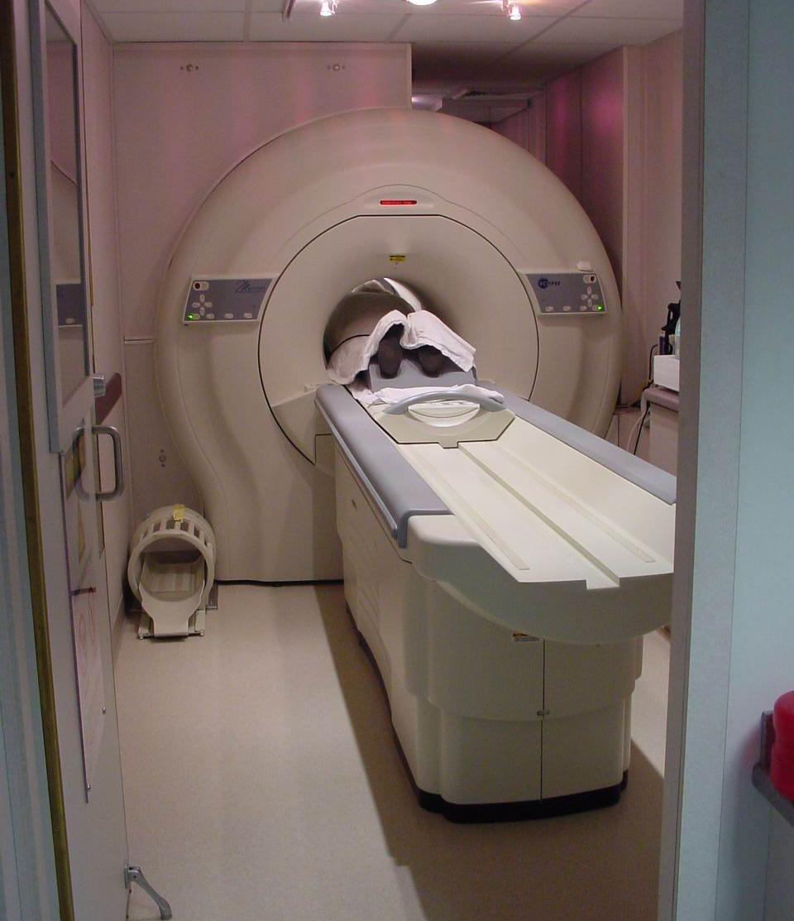
Risonanza magnetica funzionale (fMRI)
Usa campi magnetici per creare delle immagini del tessuto cerebrale
  misura i segnali emodinamici relativi alla attività neuronale
    Livello di ossigenazione del sangue (BOLD)
    Il segnale di risonanza magnetica del sangue è dipendente dal livello di ossigenazione
Il flusso di sangue nel cervello implica un’attività funzionale
Source: UC Irvine Center for Functional Onco-Imaging

Slide 24
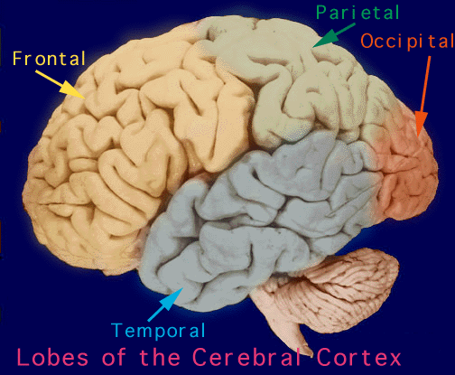

Slide 25
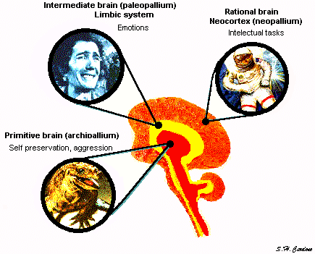
Il cervello umano è il cervello dei primati con più neocorteccia. Il fatto che molte strutture cerebrali degli esseri umani e degli animali siano simili implica che il comportamento umano dipende dall’interazione tra le regioni cerebrali “vecchie” e quelle evolutesi più recentemente.

Slide 26
Triune division of brain
Paul MacLean (1990)
“reptilian brain,” which is responsible for basic survival functions, such as breathing, sleeping, eating
“mammalian brain,” which encompasses neural units associated with social emotions
“hominid” brain, which is unique to humans and includes much of our oversized cortex—the thin, folded, layer covering the brain that is responsible for such “higher” functions as language, consciousness and long-term planning

Slide 27
Le regioni “nuove”
Corteccia prefrontale– la regione cerebrale esecutiva che elabora inputs provenienti da molte altre regioni cerebrali e regola la pianificazione dei comportamento. La corteccia prefrontale è la regione maggiormente cresciuta nel corso dell’evoluzione umana e che quindi ci differenzia maggiormente dai primati.
Le regioni “vecchie”
Sistema limbico che rappresenta l’area dove si generano le emozioni
Amygdala svolge un ruolo importante nella mediazione e nel controllo delle più importanti attività emotive quali l’amicizia, l’amore, l’affetto, l’espressione e soprattutto nella paura, la rabbia e l’aggressività. E’ anche un’area cerebrale importante per l’identificazione del pericolo
Hippocampus è coinvolto in particolare nelle attività della memoria a lungo termine
Hypothalamus è rilevante per il comportamento “motivato” quale la regolazione termica, la sessualità, la combattività, l’appetito e la sete e nei comportamenti emotivi in generale.

Slide 28
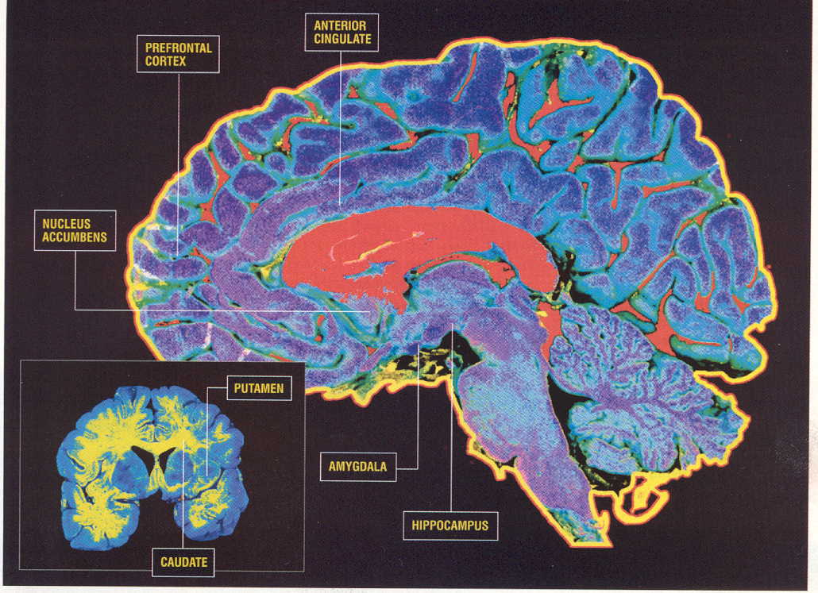

Slide 29
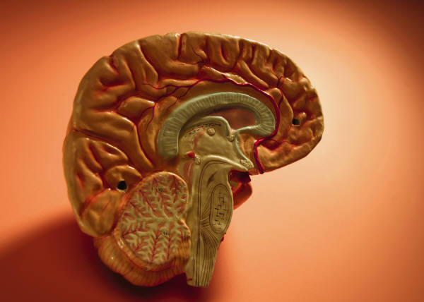
Sistema limbico
Thalamus
Cingulate Gyrus
Striatum
Hippocampal
Formation
Corpus
Callosum
Hypothalamus
Amygdala
Pons
Cerebellum
Spinal Cord
Notes:
Medial surface/Sagittal View
Amygdala: Lies in front of hippocampus in the anterior pole of the temporal lobe and is important in the control of emotional behavior.
Cerebellum: Prominent hindbrain structure that governs motor coordination, posture and balance.
Cingulate Gyrus: Lies just superior to corpus callosum and forms part of the limbic system; important in emotional functions.
Corpus Callosum: Large midline fiber structure that contains axons that connect the cortex on the two sides of the brain.
Hippocampal Formation: A cortical structure in the temporal lobe; important to a variety of functions including short term declarative memory.
Hypothalamus: Part of the diencephalon which integrates functions from the autonomic nervous system and controls endocrine hormone release of the pituitary gland; governs reproductive, homeostatic and circadian functions.
Insular Cortex (not shown): Part of the cerebral cortex found in the depths of the lateral fissure; important in taste, internal body senses and some aspects of pain.
Pons: Component of the brain stem which plays key role in eye movement
Spinal Cord: Portion of the central nervous system that extends from the lower end of the brainstem.
Striatum: Made up of the caudate and putamen and is part of the basal ganglia; involved in planning and modulation of movement but also involved in other cognitive processes including executive function and processing of reward, aversion, novel or unexpected stimuli.
Thalamus: A part of the diencephalons which is a key structure for transmitting sensory information to the cerebral hemispheres from the lower centers.
(Martin 2003; Purves et al. 1997)
Larry Cahill: emotions influence on memory
James McGaugh: learning and memory

Slide 30
 | Processi cognitivi | Processi emotivi
Processi controllati seriali faticosi deliberati coscienti | I | II
Processi automatici paralleli non faticosi riflessivi non disponibili all’introspezione | III | IV
Quadrante I – decidere se stipulare un muto per la casa paragonando rate future e anticipi presenti
Quadrante II – fingere un comportamento per evocare un’emozione (usato dagli attori)
Quadrant III – governa il movimento automatico degli occhi
Quadrant IV – spiega le reazioni di difesa fisica di fronte a una minaccia

Slide 31
Processi controllati
coscienti e accessibili introspettivamente
tendono a essere seriali e utilizzano una logica step by step
tendono a essere invocati deliberatamente dalle persone di fronte ad una sfida o ad una sorpresa
sono associati ad una sensazione soggettiva di sforzo
Processi automatici
si attivano senza controllo consapevole
tendono ad attivarsi in parallelo
non sono solitamente associati ad una sensazione di sforzo
non sono rilevabili dall’introspezione
Processi cognitivi
quelli che rispondono alla domanda vero o falso?
Processi emotivi
quelli che motivano le sensazioni di simpatia/antipatia.
includono emozioni come la rabbia, la tristezza, la vergogna, così come “emozioni biologiche” quali la fame, il dolore e l’attrazione sessuale.

Slide 32
Processi automatici
Principi chiave
Parallelismo gran parte delle elaborazioni mentali coinvolgono processi che si svolgono in parallelo e di cui non siamo consapevoli
Plasticità la configurazione del cervello si modifica continuamente in seguito a questo tipo di processi attraverso il rafforzamento delle connessioni tra i neuroni o la modifica delle funzioni svolte dalle varie aree del cervello. I processi cognitivi e di apprendimento non sono quindi reversibili ma “dipendenti dal sentiero”
Modularità le funzioni svolte dal cervello sono attivate contemporaneamente in molte aree del cervello con una logica “a moduli”, senza che esista un’area che svolga funzione di supervisione
Specializzazione quando il cervello si confronta con un problema nuovo utilizza moduli diversi, compresi quelli attivati nella corteccia prefrontale, ma col passare del tempo l’attività si concentra nei moduli che si specializzano nella soluzione di quel tipo di problema

Slide 33
Processi emotivi
Principi chiave
Omeostasi Il sistema emotivo include dei rilevatori che monitorano se il sistema diverge da un “punto di riferimento” e meccanismi che ristabiliscono l’equilibrio quando questa divergenza viene rilevata (reagisce quindi a cambiamenti negli stimoli esterni piuttosto che ai livelli degli stimoli). Gran parte di questi meccanismi non richiedono azioni deliberate o accesso introspettivo
Motivazione Le persone solitamente interpretano il loro comportamento come una ricerca del piacere. Le scienze cognitive mostrano che la motivazione a intraprendere una certa azione non è sempre legata ad un calcolo edonista (liking vs. wanting s
duality)
Competizione Il sistema emotivo si comporta spesso come se colui che prende le decisioni avesse “ due menti”: le emozioni spingono verso una certa decisione mentre i processi cognitivi verso un’altra decisione
Errore di giustificazione Poiché il Quadrante I non ha sempre accesso diretto alle funzioni degli altri quadranti, esso tende a attribuire i comportamenti e le decisioni adottate a sé stesso e quindi ad un processo di decisione deliberato e consapevole.

Slide 34
CONSEQUENZE PER LE DECISIONI DI TIPO FINANZIARIO
Una decisione di tipo finanziario NON E’ UN PROCESSO UNITARIO — una semplice questione di massimizzazione dell’utilità coerente e integrata — in quanto dipende dall’interazione tra processi automatici e controllati
Le scelte intertemporali sono generati da SISTEMI MULTIPLI CON PRIORITA’ IN CONFLITTO TRA LORO che spiegano l’incoerenza delle scelte nel tempo
Le stesse preferenze sociali dipendono da un cervello che funziona come un SISTEMA DUALE caratterizzato da un continuo conflitto tra interesse egoistico e interesse altruistico o collettivo
La questione centrale della finanza comportamentale diventa quella di comprendere se i sistemi multipli si attivano IN SEQUENZA O IN PARALLELO quando determinano le scelte finanziarie

Slide 35
PRINCIPALE argOmento “non-behavioral”
Gli individui che compiono sistematicamente e ripetutamente lo stesso errore prima o poi apprendono come evitarlo
Replica
Le persone razionalizzano ex-post I propri errori evitando di ammettere a sé stessi di averli causati
Nella misura in cui ci sono dei costi di apprendimento o di sperimentazione di una nuova strategia, anche un individuo razionale può decidere che gli conviene non apprendere
Il tempo richiesto per appprendere può essere molto lungo e “in the long run we’re all dead” (Keynes, Letter to Duncan Grant 1917)

Slide 36
Evidenza empirica e sperimentale
1. “Gaze Bias Parallels Decision Making in Binary Choices under Uncertainty”
in collaborazione con Alessandra Rufa, Francesco Fargnoli, Piero Piu, Elena Pretegiani, Antonio Federico (Eye-Tracking & Vision Applications EVA Lab)
2. “The Importance of Betting Early”
in collaborazione con Tommaso Nannicini (Università Bocconi, IGIER, IZA) e Roberto Ricciuti (Università di Verona, LabSi)
3. “Intra-Day Anomalies in the Relationship between U.S. Futures and European Stock Indexes”
in collaborazione con Pier Malpenga (Leo Fund Managers), Lorenzo Menconi (Corte dei Conti, Università di Siena, Befinlab) e Alessandro Santoni (Monte dei Paschi di Siena, Befinlab, Università di Siena)

Slide 37
1. Eye-tracking e Overconfidence
Attenzione selettiva e direzione dello sguardo
Eye-tracking x studiare interazione tra Sistema 1 e Sistema 2
Gaze Cascade Effect
Cascate informative

Slide 38



?
2/3
2/3
1/3
1/3

Slide 39
Private draw- PD (right)
Previous choice-PC (left)
2 sec

Slide 40

Private signal- PD (left)
Previous choice-PC (right)
2
5000 m sec
1
1000 msec
1000 msec
1000 msec
500 msec

Slide 41
Results
Initial allocation of attention (first fixation)
 |  | Informazione privata (estrazione individuale) |  | Informazioni pubbliche (scelte precedenti)
 | Latenza prima fissazione | N. prime fissazioni | % | N. prime fissazioni | % | Durata media fissazioni
NON-OVERCONFIDENT | 0.306 sec | 27 (13L+14R) | 52.9 | 24 (13L+11R) | 47.1 | 0.838 sec
OVERCONFIDENT | 0.412 sec | 13 (6L+7R) | 81.2 | 3 (1L+2R) | 18.8 | 0.523 sec
ALTRI | 0.191 sec | 3 (2L+1R) | 60.0 | 2 (0L+2R) | 40.0 | 0.835 sec
Total | 0.321 sec | 43 (21L+22R) | 46.8 | 25 (14L+15R) | 53.2 | 0.775 sec

Slide 42
OC
NOC
Gaze Clustering.
Cluster I= Early DM (heuristic)
Cluster II= Late DM (DM modulators elaboration , reinforcement)
Overconfidents could make decision erlier and then reinforce it

Slide 43
2. Effetto dell’informazione “rumorosa”
Dataset 1.205.000 scommesse sul campionato Serie A (gennaio 2004-novembre 2004)
Piccoli scommettitori che fanno prevalentemente scommesse multiple (su più partite contemporaneamente).
Quota media di ogni singolo evento 2.49
Popolazione di maschi quasi esclusivamente del Sud Italia che ha tra 18 e 30 anni e che gioca in media 5 euro

Slide 45
Risultati
Nessun apprendimento durante la stagione
Differenza significativa tra chi scommette prima dell’ultimo giorno e chi scommette il giorno stesso delle partite
La presenza di noisy and redundant information ostacola l’utilizzo di semplici euristiche come l’ordinamento in classifica o vince la squadra di casa
Solo gli early bettors possono adottare euristiche fast and frugal à la Gigerenzer

Slide 46
3. U.S. Futures vs. European Stocks
In generale, la stretta correlazione tra stock e futures dovrebbe prevenire forme di arbitraggio speculativo
Ampia evidenza empirica che vi sono ritardi (pur brevi) nell’adeguamento dei prezzi e che l’integrazione cross-country è imperfetta
Analisi correlazione intraday tra S&P 500 index futures statunitense e i tre maggiori indici azionari europei (CAC 40, DAX, FTSE 100) nel periodo febbraio-aprile 2010.

Slide 47
Risultati
Forte correlazione tra futures statunitensi e stocks europei durante l’intera giornata
L’adeguamento dei prezzi è istantaneo senza ritardi e quindi non sono possibili arbitraggi speculativi
La correlazione si interrompe velocemente e significativamente tra le 13:00 and 13:30 (CET time), in cui vengono diffuse le novità sulle società quotate sul mercato USA ed è associata ad una diminuzione dei volumi scambiati sui mercati europei

Slide 50
Interpretazione
Possibilità di time-zone arbitrage dovuto alla differenza degli orari di apertura e chiusura dei mercati statunitense e europei
Traders non sfruttano questa possibilità perché I mercati stock europei reagiscono più lentamente alla nuova informazione proveniente dal mercato future statunitense
Asincronia nell’elaborazione dell’informazione dovuta a information overload che è segnalata dalla dimunizione dei volumi scambiati

Slide 51
System 1 vs. System 2
    “Highly accessible impressions produced by System 1 control judgments and preferences, unless modified or overridden by the deliberate operations of System 2.” (Kahneman and Frederick 2002)
    System 1 orienting choice
    System 2 reinforcing choice

Slide 52
Conclusioni
I processi euristici del Sistema 1 selezionano gli aspetti su cui l’attenzione viene indirizzata
I processi analitici del Sistema 2 fondano le proprie inferenze sulla rappresentazione euristica data dal Sistema
Questa ricostruzione duale del processo di raccolta e elaborazione dell’informazione spiega l’emergere di molti tra i bias cognitivi ogni volta che sui mercati finanziari una parte di informazione rilevante è ignorata nello stadio euristico

Slide 53
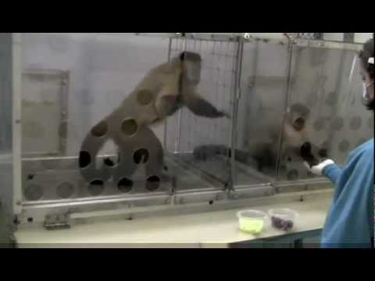
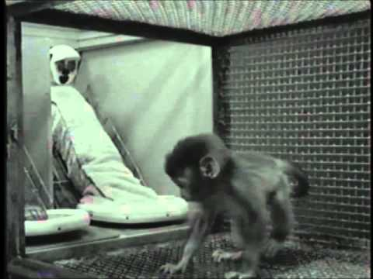
ALTRO?
ETICA
Capuchin monkeys reject unequal pay
EMOZIONI
Harlow's Studies on Dependency in Monkeys

